Slide 1





Dématérialisation des
Epreuves Classantes Nationales
12 Octobre 2016 Olivier Palombi

Slide 2

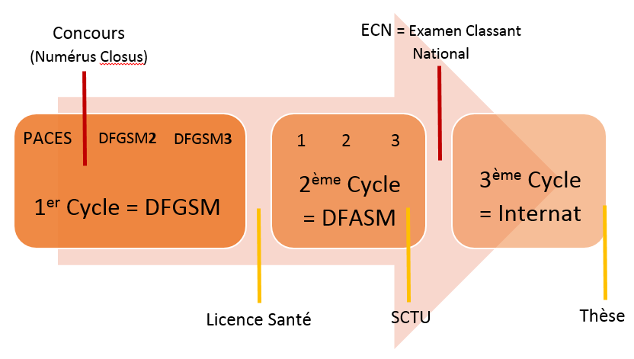
Les études médicales
ECNi

Slide 3
Genèse des ECN informatisées
ECNi

Slide 4

Les études médicales
ECNi

Slide 5
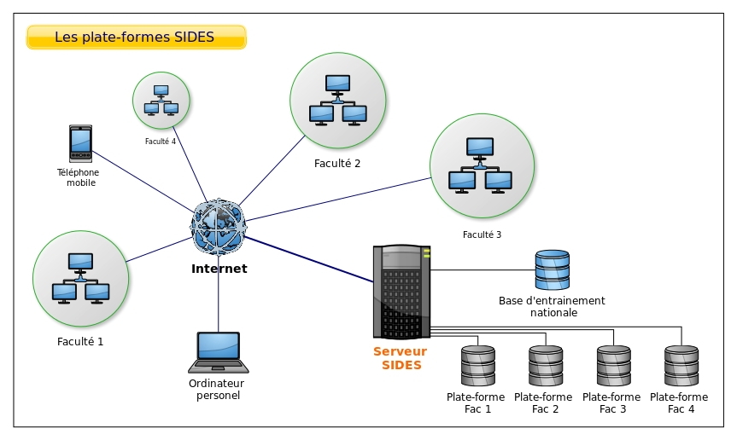
Les études médicales
ECNi

Slide 6
La dématérialisation fait faire des économie !
Pour les ECN 2015 (papier)
Location salles + surveillance | 1 490 284,97 €
Remboursement universités | 666 178,06 €
Reprographie des sujets | 336 906,34 €
Transport sécurisé des cahiers | 103 413,70 €
Stockage | 4 585,86 €
Gestion des duplications | 15 919,66 €
Destruction des cahiers | 3 459,28 €
Correction | 1 300 000,00 €
Total | 3 920 747,87 €
Pour les ECN 2016 (informatisées)
ECNi

Slide 7
